Slide 1
Las partes de la Santa Misa

Slide 2
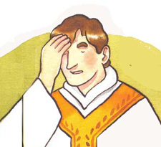
I. Ritos Iniciales.
Procesión
Canto de Entrada
Saludo
Acto Penitencial
Gloria
Oración Colecta

Slide 3
II. Liturgia de la Palabra
Primera Lectura
Salmo
Segunda Lectura
Evangelio
Homilía
Credo
Oración Universal

Slide 4
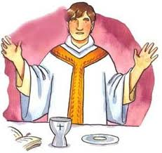
III. Liturgia de la Eucaristía
Presentación de dones - colecta
Plegaria Eucarística
Rito de Comunión

Slide 5
IV. Bendición y Envío

Slide 6
Cualidades de la colecta:
Consciente: tiene que ser el fruto de un compromiso interior.
Proporcionada: La medida de la ofrenda está dada por las posibilidades y la conciencia de cada uno. Solamente uno mismo puede saber lo que tiene y lo que puede dar…
Constante: Los beneficios que la Iglesia nos ofrece (sacramentos, caridad, catequesis…) son constantes. También son constantes sus necesidades.

Slide 7
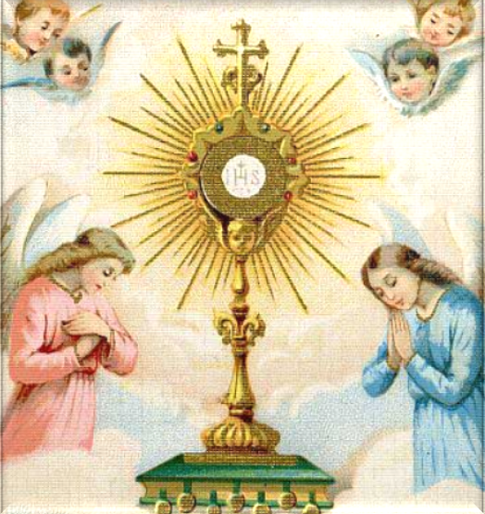
EUCARISTÍA
Es acción de gracias a Dios.
Las palabras eucharistein (Lc 22,19; 1 Co11,24) y eulogein (Mt 26,26; Mc 14,22) recuerdan las bendiciones judías que proclaman
—sobre todo durante la comida—
las obras de Dios: la creación,
la redención y la santificación.
Catecismo Nº 1328 - Nº 1359 y ss.

Slide 8
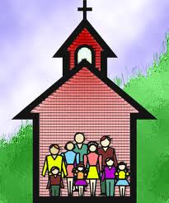
Hacia una parroquia renovada en la comunión
1. Eclesiología de comunión
“Comunión es un concepto indispensable para entender la vida de la Iglesia” (CMGD 4)
Comunión
Misión
Nueva Evangelización

Slide 9
Hacia una parroquia renovada en la comunión
2… por una espiritualidad de comunión
Traducir la vida del Espíritu para
contagiar la alegría de la salvación

Slide 10
Hacia una parroquia renovada en la comunión
3… para una parroquia renovada
Conversión
Renovación - Transformación
Responsabilidad

